Slide 1
MÓDULO 1 Business agility
INDICACIÓN GENERAL PARA EL MOOC
Los recursos y estructura se plantean con base en la propuesta gráfica desarrolladas para el curso. En caso de que esta tenga modificaciones, se aplicarán directamente sobre los recursos multimedia.
Por favor mantener las bold e itálicas señaladas en los textos.
Por favor tener en cuenta esta recomendación para todos los recursos de los módulos. ¡Gracias!
Gestión ágil de proyectos

Slide 2





Mapa de navegación
Introducción
Tema 1. Transformación digital, innovación y agilidad
Tema 2. Pensamiento ágil, rol y habilidades del ágil coach
Tema 3. Evolución y adaptación de los proyectos
Actividad de afianzamiento
Recuerde que
Insignia
Bibliografía
En la parte superior se ubica el banner principal.
Luego se ubica en banner del Módulo 1.
Después se presenta un destacado con la imagen del personaje.
En la parte inferior se presenta un imagen de apoyo. Vínculo: https://www.freepik.es/vector-gratis/empresa-que-ofrece-formacion-gestion-oficinas-incubadora-empresas-programas-formacion-empresarial-concepto-servicio-administrativo-compartido_11668643.htm#page=1&query=gesti%C3%B3n%20empresa&position=4
Los textos amarillo son la descripción de la imagen.
Gestión ágil de proyectos
Módulo 1
Business agility
Para iniciar el recorrido es importante destacar que la nueva economía digital requiere organizaciones con gran capacidad de adaptación y flexibilidad a los cambios acelerados e inesperados que se están dado en todos los ámbitos.
Por ello, en este módulo exploraremos la agilidad empresarial, que se considera hoy en día como una de las principales habilidades a desarrollar en las organizaciones, que le permitan reaccionar y responder, de manera innovadora y creativa a los desafíos, incorporándose fluidamente al entorno de manera sostenible y rentable. La agilidad muestra cada vez más ese potencial que ofrecer herramientas y métodos flexibles y con rápidos resultados.
La imagen sugerida denota un equipo de trabajo coordinado para la gestión de proyectos.
Continuación información siguiente diapositiva

Slide 3











Mapa de navegación
Introducción
Tema 1. Transformación digital, innovación y agilidad
Tema 2. Pensamiento ágil, rol y habilidades del ágil coach
Tema 3. Evolución y adaptación de los proyectos
Actividad de afianzamiento
Recuerde que
Insignia
Bibliografía
En la parte superior se ubica el banner específico, en este caso: Reto de aprendizaje
Se ubica la caja de texto con la información y se incluye la imagen de una maleta vacía. Vínculo: https://www.freepik.es/vector-gratis/infografia-maletin_765914.htm#page=1&query=malet%C3%ADn&position=43
También debe aparece un ícono de una pizarra como el primer elemento de la maleta.
Los textos amarillo son la descripción de la imagen.
Luego, se muestra el ícono de objetivos y la caja de texto con la información correspondiente.
Posteriormente, se debe desarrollar un recurso interactivo que despliega la información en la pantalla misma y cambia de acuerdo con la interacción del usuario. La información se presenta en cada cuadro.
Gestión ágil de proyectos
Reto de aprendizaje
Recuerda que durante el recorrido tenemos un importante reto de aprendizaje: arma tu caja de herramientas. En esta primer parte del desafío debes obtener el primer elemento, que corresponde a la pizarra, la cual te permitirá organizar aquellas ideas propias de una mentalidad ágil, y así optimizar los métodos de trabajo y la gestión de tus proyectos. Para ello, debes revisar atentamente los materiales de aprendizaje y desarrollar las actividades propuestas.
Imagen de una caja de herramientas o una maleta vacía con los espacios para obtener 4 objetos. Además de un ícono que represente una pizarra o un tablero.
Al finalizar este módulo, se espera que estés en capacidad de comprender el nuevo contexto empresarial desde la perspectiva de la transformación digital, y la necesidad de apropiar e implementar nuevos modelos que contribuyan a la competitividad, sostenibilidad y crecimiento de las organizaciones.
De acuerdo con lo anterior, tu proceso de aprendizaje está dirigido por los siguientes objetivos específicos. Para conocerlos haz clic o presiona la tecla Enter sobre cada botón.
Reflexionar sobre la importancia de la agilidad en las organizaciones en el marco de la nueva economía digital.
Comprender como abordar la gestión de los proyectos desde las diferentes necesidades de los mismos, con herramientas y métodos tradicionales o ágiles, entre otros.
Comprender el pensamiento ágil, y el rol de coach ágil como impulsor del cambio en las organizaciones.

Slide 4








Mapa de navegación
Introducción
Tema 1. Transformación digital, innovación y agilidad
Tema 2. Pensamiento ágil, rol y habilidades del ágil coach
Tema 3. Evolución y adaptación de los proyectos
Actividad de afianzamiento
Recuerde que
Insignia
Bibliografía
En la parte superior se ubica el banner específico, en este caso: Tema 1
Posteriormente se ubica una caja con el texto introductorio.
Se debe desarrollar un recurso infográfico de 5 espacios como se muestra en pantalla. Vínculo: https://www.freepik.es/vector-gratis/plantilla-diapositiva-cinco-elementos_1430546.htm#page=1&query=diagram%20five&position=47
Los textos amarillo son la descripción de la imagen.
Abajo se debe incluir el ícono para el recurso Saber más. Luego, se ubica la caja de texto correspondiente y el botón para acceder al PDF. Al hacer clic sobre este se abre en pestaña nueva el documento titulado: M1_anexo_La noción de Transformación Digital
Gestión ágil de proyectos
Tema 1
Transformación digital, innovación y agilidad
Transformación digital, quizá uno de los conceptos actualmente más estudiados, y sobre el que muchos autores expertos intentan conceptualizar, sigue siendo un tema en construcción. A continuación, podrás examinar una noción con cinco elementos fundamentales:
5. Requiere flexibilidad, innovación y agilidad.
1. Genera cambios de los modelos de negocio, la cultura y los procesos organizacionales.
Infografía de ciclo con 5 espacios con su respectivo texto e ícono.
Transformación digital
4. Crea valor, sostenibilidad y rentabilidad para las organizaciones
2. Habilita la incorporación de avances tecnológicos
3. El cliente es el centro.
Saber más
Para ampliar información sobre la noción de transformación digital te sugerimos consultar atentamente la lectura La noción de Transformación Digital. Para acceder a este documento, haz clic o presiona la tecla Enter sobre el siguiente botón.
Continuación información siguiente diapositiva

Slide 5






Mapa de navegación
Introducción
Tema 1. Transformación digital, innovación y agilidad
Tema 2. Pensamiento ágil, rol y habilidades del ágil coach
Tema 3. Evolución y adaptación de los proyectos
Actividad de afianzamiento
Recuerde que
Insignia
Bibliografía
Se ubica una caja con el texto correspondiente y la personaje.
Se debe desarrollar un recurso infográfico de 3 espacios como se muestra en pantalla. Vínculo: https://www.freepik.es/vector-gratis/plantilla-infografia-elegante-linea-tres-pasos_13514255.htm#page=1&query=diagram%20three&position=29
Los textos amarillo son la descripción de la imagen.
Abajo se debe incluir el ícono para el recurso Importante. Luego, se ubica la caja de texto correspondiente.
Gestión ágil de proyectos
La transformación digital se fundamenta en la innovación y la agilidad. La innovación es cambio, es un proceso de modificar elementos, ideas, o productos ya existentes. que bien puede mejorarlos o crear nuevos. Es así como “Lo innovador es mejor que lo existente”. En un mundo en el que cambia todo permanentemente y a una velocidad increíble, necesitamos que esa innovación sea ágil y flexible.
Profundicemos un poco más en este concepto:
Infografía de secuencia con 3 espacios con su respectivo texto e ícono.
La idea de ágil no solo está relacionada con una mentalidad particular y con herramientas para la gestión de proyectos.
Consiste más bien en una metodología de trabajo que puede utilizarse para acelerar la transformación digital dentro de un entorno rápido y altamente competitivo centrado en los clientes.
Las empresas que buscan facilitar un panorama digital permiten sus equipos trabajar de manera eficiente, pensando en la agilidad como una cultura de innovación.
Las metodologías ágiles son muy utilizadas debido a sus ventajas dentro de las organizaciones. Estas permiten adaptar las formas de trabajo a las necesidades de los proyectos, garantizando victorias tempranas, respuestas rápidas y flexibles para acomodar el desarrollo de los proyectos según el cliente o al mismo entorno.
Continuación información siguiente diapositiva

Slide 6





Mapa de navegación
Introducción
Tema 1. Transformación digital, innovación y agilidad
Tema 2. Pensamiento ágil, rol y habilidades del ágil coach
Tema 3. Evolución y adaptación de los proyectos
Actividad de afianzamiento
Recuerde que
Insignia
Bibliografía
Se ubica una caja con el texto correspondiente y la personaje.
Se debe desarrollar un recurso infográfico de 5 espacios como se muestra en pantalla. Esta se toma del documento de autor.
Los textos amarillo son la descripción de la imagen.
Luego se continua con caja de texto y se debe desarrollar un recurso infográfico de 2 espacios como se muestra en pantalla. Vínculo: https://www.freepik.es/vector-gratis/dos-puntos-plantilla-grafico-proceso-proyecto-presentacion_2767026.htm#page=1&query=diagram%20two&position=44
Gestión ágil de proyectos
Ya que conoces en qué consiste la transformación digital en el marco de la innovación y la agilidad, es momento de examinar el modelo de innovación digital del Observatorio de Innovación Digital (OID). Este señala que uno de los habilitadores, entre otros, para la transformación digital es la innovación; y una de las palancas para generarla es la agilidad.
Infografía de 5 espacios tipo ciclo con su respectivo ícono y texto y en el centro el eje de la infografía.
Como pudimos apreciar, existe una clara correlación entra la innovación y la transformación digital, y aunque son usadas como sinónimos, afirmamos que la innovación es un habilitador o facilitador para que los procesos de transformación se den. Hay por lo menos una distinción entre una y la otra, varios autores han conceptuado que la diferencia se basa en la velocidad. ¡Veamos de qué se trata!
Infografía de comparación con 2 espacios con su respectivo ícono y texto.
Las transformaciones llevan tiempo, es difícil moverse de un estado a otro, es todo un proceso.
La innovación se asocia generalmente a un momento de explosión repentina de creatividad, es decir se mueve mucho más rápido.
Continuación información siguiente diapositiva

Slide 7
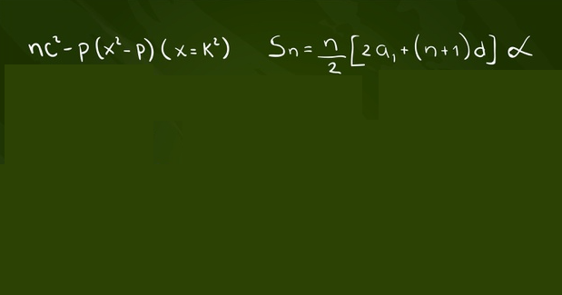


Mapa de navegación
Introducción
Tema 1. Transformación digital, innovación y agilidad
Tema 2. Pensamiento ágil, rol y habilidades del ágil coach
Tema 3. Evolución y adaptación de los proyectos
Actividad de afianzamiento
Recuerde que
Insignia
Bibliografía
Se ubica una caja con el texto correspondiente.
Luego se presenta una imagen de un tablero tradicional y con tiza se indican las palabras como se muestra en pantalla. Vínculo de referencia: https://www.freepik.es/vector-gratis/formulas-cientificas-estilo-dibujado-mano_7458759.htm#page=1&query=mathematics%20formulas&position=17
Los textos amarillo son la descripción de la imagen.
Luego se continua con caja de texto y se debe desarrollar un recurso infográfico de 4 espacios como se muestra en pantalla sobre una imagen que denota ideas. Vínculo: https://www.freepik.es/foto-gratis/concepto-idea-creativa-e-innovacion-bola-papel-como-bombilla_5956748.htm#page=2&query=innovaci%C3%B3n&position=38
Gestión ágil de proyectos
Como vimos, la relación de la innovación y la agilidad es estrecha, son el binomio fundamental para los procesos de transformación digital. Como dice Guillermo Beuchat: “Se puede ser extraordinariamente ágil para seguir haciendo más de lo mismo” . Es por esto que la propuesta siempre será considerar en nuestros proyectos la fórmula ganadora:
Ahora bien, para desarrollar la innovación y así impulsar la agilidad organizacional es necesario centrar los esfuerzos en las personas, para luego llevarlas a los procesos y a las tecnologías. En este tema, vale la pena destacar los siguientes aspectos clave:
Innovación + agilidad
Imagen de tablero tradicional con tiza con algunas fórmulas y el texto que se desea destacar.
1. Promover a partir de los líderes un cambio de paradigma
2. Desarrollar vigilancia tecnológica de las tendencias de su entorno
Identifique las metodologías y herramientas que va a usar para promover la innovación
Desarrolle la competencia de gestión del cambio en sus colaboradore
Infografía de los aspectos clave sobre una imagen que denota ideas.
Continuación información siguiente diapositiva

Slide 8










Mapa de navegación
Introducción
Tema 1. Transformación digital, innovación y agilidad
Tema 2. Pensamiento ágil, rol y habilidades del ágil coach
Tema 3. Evolución y adaptación de los proyectos
Actividad de afianzamiento
Recuerde que
Insignia
Bibliografía
Se presenta un destacado con la imagen del personaje.
Luego se debe desarrollar un recurso infográfico de 10 espacios como se muestra en pantalla con el texto correspondiente y el ícono sugerido.
Los textos amarillo son la descripción de la imagen.
Abajo se debe incluir el ícono para el recurso Saber más, el cual contiene texto y el botón para vincular la URL que dirige al PDF.
En la parte inferior se ubica el footer correspondiente.
Al final se ubican los botones de Anterior y Siguiente.
Gestión ágil de proyectos
Existe una gran variedad de metodologías y herramientas para promover la innovación. Conozcamos brevemente algunas de ellas a continuación:
Ícono de una lista de chequeo con una diana para los objetivos
Bussiness Model Generation (Alexander Osterwalder, Yves Pigneur): análisis sobre tu propuesta de valor, los recursos o socios que necesitas, tus actividades clave, cómo obtendrás el flujo de dinero, cuáles serán las relaciones de los clientes y cómo estarán segmentados.
Ícono de unas piezas de rompecabezas con un bombillo.
La propuesta de valor: enfoca a resolver el problema del cliente
Ícono de un medidor y un cliente en el centro.
Desing Thinking: enfoca a dar solución a un problema, donde el cliente es el centro. Se fundamenta en tres pasos fundamentales: inspiración, ideación y implementación.
Ícono de un océano con peces.
La estrategia del océano azul (técnica propuesta por W. Chan Kim y Renée Mauborgne): hablan de los océanos rojos, llenos de tiburones y peligros, los espacios de máxima competencia.
Ícono de una tabla de entrenador con elementos y una pieza de ajedrez.
Customer Journey Map: básicamente se trata de trazar un mapa de las interacciones del cliente con la empresa. Cada punto analiza que elementos y actores de la empresa están involucrados, y los sentimientos y emociones del cliente en ese punto.
Ícono de elementos que denotan una nueva calificación.
Net Promoter Score (NPS): mide la probabilidad de que los clientes recomienden la empresa a otras personas.
Ícono de personas con una idea en una nube.
Lluvias de ideas: herramientas para la generación de ideas.
Ícono de un proceso que surge de una idea (bombillo) hasta llegar a un producto.
Lean Startup (Eric Ries): la idea es poner en marcha Productos Mínimos Viables (PMV).
Ícono de personas y piezas de rompecabezas que denotan un equipo.
Lego Serious Play: metodología de comunicación, trabajo en equipo y resolución de problemas diseñada para acabar con las limitaciones que el ambiente de trabajo.
Ícono de tabla con lista de chequeo del que se desprenden personas.
Mapa de empatía: obliga a “ponernos en el lugar de nuestra clientela” con el objetivo de identificar las características que nos permitirán realizar un mejor ajuste entre nuestros productos o servicios y sus necesidades o intereses.
Saber más
A continuación te compartimos como referencia la cartilla de co-crear del Centro de Innovación Pública Digital, que recoge varias de las técnicas de innovación descritas anteriormente y propone desde co-cre-ar una metodología interesante. ¡Te invitamos a consultarla!
Por favor vincular la siguiente URL para que abra en pestaña nueva: https://centrodeinnovacion.mintic.gov.co/sites/default/files/cartillaco-crear_redu.compressed.pdf
Cartilla de co-crear

Slide 9
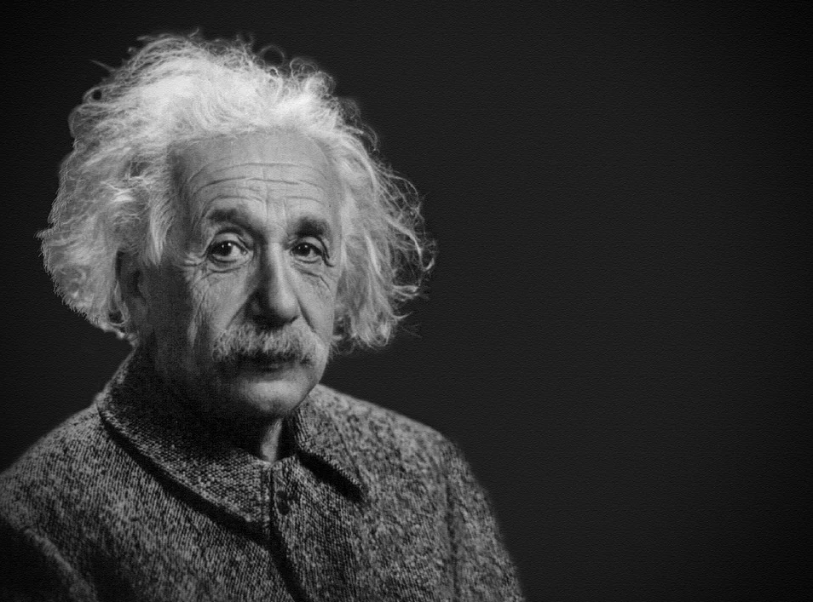
Mapa de navegación
Introducción
Tema 1. Transformación digital, innovación y agilidad
Tema 2. Pensamiento ágil, rol y habilidades del ágil coach
Tema 3. Evolución y adaptación de los proyectos
Actividad de afianzamiento
Recuerde que
Insignia
Bibliografía
En la parte superior se ubica el banner específico, en este caso: Tema 2
Se ubica una caja con el texto correspondiente y la personaje.
Se debe embeber la presentación en Genially. Ver archivo “M1_Presentación Pensamiento ágil”
Al hacer clic en el botón “Descargar PDF” descarga el archivo, ver “M1_PDF_Pensamiento ágil”, el cual sebe diagramar de acuerdo con la línea gráfica del curso.
Abajo se debe incluir el ícono para el recurso Importante con la caja de texto correspondiente.
Finalmente, se debe ubicar una caja de texto con imagen. Se sugiere la fotografía de Albert Einstein: https://pixabay.com/es/photos/albert-einstein-retrato-1933340/
Los textos amarillo son la descripción de la imagen.
Gestión ágil de proyectos
Tema 2
Pensamiento ágil, rol y habilidades del coach ágil
¡Que interesante recorrido! Ya estás cada vez más cerca de obtener la pizarra, un elemento importante para armar tu caja de herramientas. Para comenzar con el tema, es necesario destacar que pensar ágilmente no se consigue con el simple estudio de las diversas metodologías, requiere un cambio de mentalidad.
Pero, ¿a qué hace referencia esto? Profundicemos un poco más en este concepto:
Embeber presentación en Genially ver archivo “M1_Presentación Pensamiento ágil”
Para descargar la presentación anterior en versión PDF, haz clic o presiona la tecla Enter sobre el siguiente botón:
Descargar PDF
En este entorno, y con los cambios que estamos experimentando, jamás imaginados, requerimos: romper paradigmas y pensar fuera de la caja.
Fotografía de Albert Einstein
“Locura es hacer lo mismo una y otra vez esperando obtener resultados distintos”. Albert Einstein
Continuación información siguiente diapositiva

Slide 10






Mapa de navegación
Introducción
Tema 1. Transformación digital, innovación y agilidad
Tema 2. Pensamiento ágil, rol y habilidades del ágil coach
Tema 3. Evolución y adaptación de los proyectos
Actividad de afianzamiento
Recuerde que
Insignia
Bibliografía
Se ubica una caja con el texto correspondiente y el personaje y las viñetas.
Posteriormente, se debe desarrollar un recurso interactivo de 4 botones que despliega la información en la pantalla misma y cambia de acuerdo con la interacción del usuario. La información se presenta en cada cuadro.
Gestión ágil de proyectos
Lo anterior alude principalmente a pensar diferente, lo cual implica:
Buscar opciones que están más allá de los límites visibles, de los supuestos tradicionales. Significa desterrar el “siempre se ha hecho así” de nuestras rutinas de actuación.
Realizar una disrupción, un punto de inflexión que nos apalanque a ser más competitivos y sostenibles.
Viñetas con un ícono que representa una idea fuera de la caja.
El agilísimo requiere que el coach piense y se comporte como un facilitador, un líder al servicio del equipo. Debe entender el negocio, la metodología y la tecnología. Un ágil coach debe ser capaz de las siguientes acciones. Para conocerlas haz clic o presiona la tecla Enter sobre cada botón.
Observar, escuchar y preguntar mucho para entender las necesidades, motivaciones y sentimientos de los otros, ponerse en su lugar antes de dar la propia opinión (si es realmente necesario que la dé). Es decir, evitar juzgar inmediatamente al otro y tener empatía.
Negociar, comunicar adecuadamente la información correcta en el momento correcto, adaptándola a las necesidades de la audiencia.
Enfocar al equipo, orientarlo para avanzar y cumplir con las expectativas del cliente, a la vez que cuidar la calidad del producto, sin dictar cómo hacerlo.
Motivar al equipo, acompañarlo, desarrollar procesos de facilitación, capacitación, mentoring.
Continuación información siguiente diapositiva

Slide 11



Mapa de navegación
Introducción
Tema 1. Transformación digital, innovación y agilidad
Tema 2. Pensamiento ágil, rol y habilidades del ágil coach
Tema 3. Evolución y adaptación de los proyectos
Actividad de afianzamiento
Recuerde que
Insignia
Bibliografía
Se ubica una caja con el textointroductorio.
Se debe desarrollar un recurso infográfico de 5 espacios como se muestra en pantalla. Vínculo: https://www.freepik.es/vector-gratis/plantilla-diapositivas-cinco-cartas-opcion_1294979.htm#page=1&query=diagram%20five&position=36
Los textos amarillo son la descripción de la imagen.
Posteriormente se ubica una caja con el texto correspondiente y el personaje y las viñetas.
En la parte inferior se ubica el footer correspondiente.
Al final se ubican los botones de Anterior y Siguiente.
Gestión ágil de proyectos
Así las cosas, se cambia el observador y las competencias del nuevo líder en el agilismo:
Determinación
Liderazgo distribuido
Infografía de ciclo con 5 espacios con su respectivo texto.
Sensibilidad y empatía
Cocreación
Tomar riesgos
Si vemos un poco el mindset de las metodologías ágiles está orientada a competencias y habilidades del ágil coach:
Liderazgo y gestión
Pensamiento complejo
Creatividad e innovación
Delegación y empoderamiento
Significado y propósito
Motivación y compromiso
Recompensas e incentivos
Éxito y fracaso
Equipos remotos
Felicidad de las personas.

Slide 12


Mapa de navegación
Introducción
Tema 1. Transformación digital, innovación y agilidad
Tema 2. Pensamiento ágil, rol y habilidades del ágil coach
Tema 3. Evolución y adaptación de los proyectos
Actividad de afianzamiento
Recuerde que
Insignia
Bibliografía
En la parte superior se ubica el banner específico, en este caso: Tema 3
Después se presenta un destacado con la imagen de la personaje.
Luego se ubica una caja de texto apoyada con una imagen. La sugerida se encuentra en el siguiente enlace: https://pixabay.com/es/photos/%C3%A9xito-curva-flecha-encienda-apaga-2917048/
Abajo se debe incluir el ícono para el recurso Importante con la caja de texto correspondiente.
Gestión ágil de proyectos
Tema 3
Evolución y adaptación de los proyectos
¡Que gran trabajo! Estas a punto de terminar esta primera etapa del reto de aprendizaje. Para ello deberás explorar cómo ha sido la evolución y adaptación de los proyectos.
Muchas empresas están atrapadas en las viejas formas de operar, y eso afecta negativamente a la velocidad y la adaptabilidad de una organización para cambiar. Hoy en día, para ser competitivos, las empresas deben lograr agilidad. Por ello que es de vital importancia que las organizaciones tengan una rápida capacidad de respuesta a los cambios, confianza en las habilidades del equipo y mantener una excelente relación con los clientes.
Composición que representa innovación en los procesos. En este caso un hombre que señala las opciones sobre una pantalla virtual.
Mantener una posición competitiva en el mercado y con sostenibilidad se traduce en una planificación adaptativa, y considerando que los proyectos garantizan el cumplimiento de la estrategia, estos no son ajemos a la gestión ágil.
Continuación información siguiente diapositiva

Slide 13
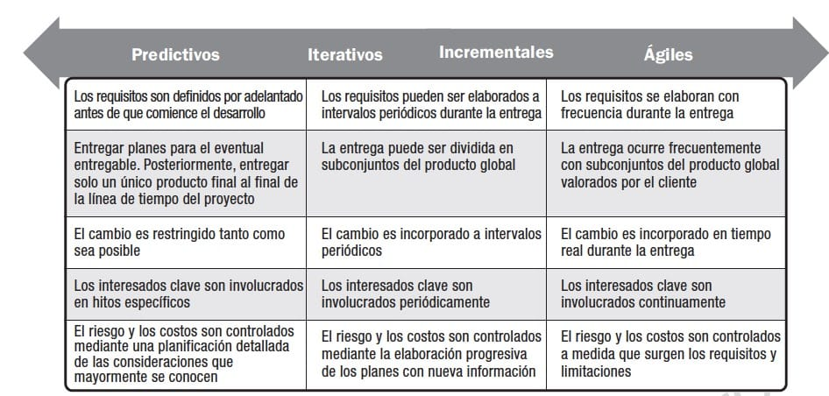

Mapa de navegación
Introducción
Tema 1. Transformación digital, innovación y agilidad
Tema 2. Pensamiento ágil, rol y habilidades del ágil coach
Tema 3. Evolución y adaptación de los proyectos
Actividad de afianzamiento
Recuerde que
Insignia
Bibliografía
Se ubica una caja con el textointroductorio.
Se debe desarrollar una tabla con la flecha de proceso en la parte superior como se muestra en pantalla. Esta se toma del documento de autor.
Luego se debe desarrollar un recurso infográfico de 2 de contraste o versus. Vínculo: https://www.freepik.es/vector-gratis/diseno-plantilla-fondo-pantalla-batalla-versus-vs-conflicto_9874136.htm#page=1&query=versus&position=23
Los textos amarillo son la descripción de la imagen.
Gestión ágil de proyectos
Las metodologías ágiles de gestión de proyectos representan el futuro, quizá la mejor forma posible de adaptarse al dinamismo que envuelve el ámbito organizacional hoy. Estas metodologías tienen su origen en los proyectos informáticos, y es frecuente encontrarlas aplicadas a sectores y áreas muy distintas, que buscan aprovechar todas sus ventajas. Aun así, las metodologías tradicionales son importantes para ciertos tipos de proyectos, y en muchos casos se mezclan las tradicionales y las ágiles.
El análisis de que metodología usar para la gestión de proyecto esta determinada por sus características, veamos un poco ventajas y desventajas:
Tradicional
Ágiles
Orientación al proceso, establecer parámetros que, independientemente de donde se apliquen, puedan funcionar
Priorizamos en base a la visión propia de la dirección del proyecto
Objetivo es determinar es un marco de actuación que sea adaptativo, dependiendo del entorno, del equipo, o del contexto en el que nosotros nos vayamos a mover
Priorizamos más en base a las necesidades del cliente del proyecto en cada momento
Infografía de ciclo con 5 espacios con su respectivo texto.
Continuación información siguiente diapositiva

Slide 14
Mapa de navegación
Introducción
Tema 1. Transformación digital, innovación y agilidad
Tema 2. Pensamiento ágil, rol y habilidades del ágil coach
Tema 3. Evolución y adaptación de los proyectos
Actividad de afianzamiento
Recuerde que
Insignia
Bibliografía
Se ubica una caja con el texto introductorio.
SE debe desarrollar un recurso interactivo tipo tabs, con dos pestañas que cambian la información de acuerdo con la activación del usuario. La información de la segunda pestaña “Metodologías ágiles” se presenta en la tabla de la parte izquierda de la diapositiva.
Se presenta otra caja de texto y posteriormente se debe desarrollar un diagrama como el que se muestra en pantalla de acuerdo con la línea gráfica del curso.
En la parte inferior se ubica el footer correspondiente.
Al final se ubican los botones de Anterior y Siguiente.
Gestión ágil de proyectos
Las metodologías ágiles de gestión de proyectos representan el futuro, quizá la mejor forma posible de adaptarse al dinamismo que envuelve el ámbito organizacional hoy. Estas metodologías tienen su origen en los proyectos informáticos, y es frecuente encontrarlas aplicadas a sectores y áreas muy distintas, que buscan aprovechar todas sus ventajas. Aun así, las metodologías tradicionales son importantes para ciertos tipos de proyectos, y en muchos casos se mezclan las tradicionales y las ágiles.
Modelo tradicional
Metodologías ágiles
Modelo tradicional
Metodologías ágiles
VENTAJAS El cambio es fácilmente implementado No hay necesidad de saberlo todo por adelantando Entregas rápidas parciales Toma en cuenta el feedback del cliente y usuario | DESVENTAJAS Dificultad para realizar la planeación Se requiere mucho entrenamiento Poca documentación
VENTAJAS Alcance bien definido Menos riesgos Facilidad de seguimiento y control Abundante documentación Alta predictibilidad | DESVENTAJAS Cambios no realizables fácilmente Plazos de entrega de valor a largo plazo Entrega del producto al final
La gestión ágil de proyectos es un enfoque que se usa comúnmente para entregar proyectos complejos en entornos cambiantes, debido a la necesidad de adaptación constante. Como enfoque de gestión, la agilidad pone el foco en la colaboración, la flexibilidad, la mejora continua y los resultados de alta calidad (entendidos como adecuadas a las necesidades del cliente). Todo ello se logra organizando el trabajo mediante iteraciones, y entregas incrementales de la solución final (https://proagilist.es/agilidad-gestion-agil/)
Fuente: https://proagilist.es/agilidad-gestion-agil/

Slide 15

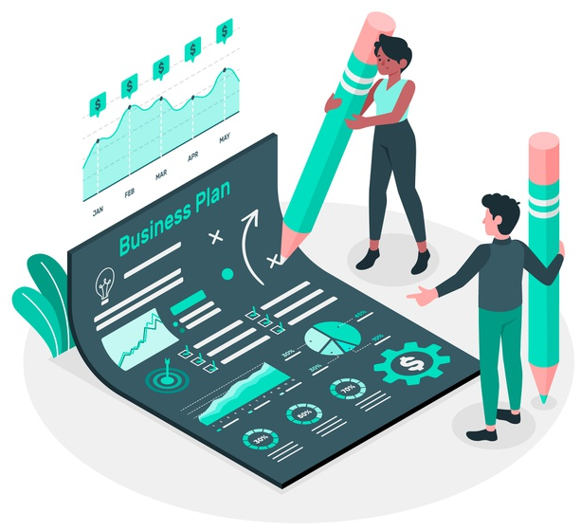
Mapa de navegación
Introducción
Tema 1. Transformación digital, innovación y agilidad
Tema 2. Pensamiento ágil, rol y habilidades del ágil coach
Tema 3. Evolución y adaptación de los proyectos
Actividad de afianzamiento
Recuerde que
Insignia
Bibliografía
En la parte superior se ubica el banner específico, en este caso: Actividad de afianzamiento
Diseñar el cuestionario Edx utilizar preguntas de falso y verdadero.
Incluir la imagen de una mano con una brújula.
En color verde se dejan las respuestas correctas para guía del diseñador.
Incluir el icono actividad de afianzamiento.
Al hacer clic en “Comprobar respuesta” aparece la realimentación de cada pregunta.
En la parte inferior se ubica el footer correspondiente.
Al final se ubican los botones de Anterior y Siguiente.
Gestión ágil de proyectos
Actividad de afianzamiento
¡Excelente! Para terminar el estudio de los contenidos de esta unidad, pongamos a prueba el conocimiento adquirido a través del siguiente reto de aprendizaje. Te invitamos a que desarrolles la siguiente actividad, la cual consiste en seleccionar si cada uno de los siguientes enunciados es falto o verdadero.
Imagen de personajes diligenciando un plan de negocios. Por favor traducir el texto por: Plan de negocios
Retroalimentación
Respuesta correcta: ¡Muy bien! El movimiento ágil nace desde el 2001 en la industria del Software, sólo que ahora dado el cambio constante en el que vivimos permeado por la transformación digital, hace que cobré mayor relevancia y utilidad.
Respuesta incorrecta: ¡Inténtalo nuevamente! No olvides que puedes revisar los contenidos las veces que lo requieras para aclarar todas las dudas.
1. La agilidad es algo completamente nuevo.
Verdadero
Falso
Retroalimentación
Respuesta correcta: ¡Buen trabajo! Tantos las metodologías tradicionales como ágiles cuenta con ventajas y desventajas, y son susceptibles que dependiente la naturaleza del proyecto uses una y otro o las dos.
Respuesta incorrecta: ¡Inténtalo nuevamente! No olvides que puedes revisar los contenidos las veces que lo requieras para aclarar todas las dudas.
2. No es posible que en la gestión de proyectos uses y apliques varias metodologías ágiles.
Verdadero
Falso
Retroalimentación
Respuesta correcta: ¡Excelente! El ágil coach es un líder y despliega competencias asociadas a su rol, y además cuenta con otras habilidades centradas en el equipo, facilitando, apoyando y acompañando.
Respuesta incorrecta: ¡Inténtalo nuevamente! No olvides que puedes revisar los contenidos las veces que lo requieras para aclarar todas las dudas.
3. El ágil coach no despliega competencias de liderazgo, es un facilitador que solo capacitación y acompaña.
Verdadero
Falso
Comprobar respuesta

Slide 16

Mapa de navegación
Introducción
Tema 1. Transformación digital, innovación y agilidad
Tema 2. Pensamiento ágil, rol y habilidades del ágil coach
Tema 3. Evolución y adaptación de los proyectos
Actividad de afianzamiento
Recuerde que
Insignia
Bibliografía
En la parte superior se ubica el banner específico, en este caso: Reto de aprendizaje
Se ubica la caja de texto con la información y se incluye la imagen de una maleta vacía. Vínculo: https://www.freepik.es/vector-gratis/infografia-maletin_765914.htm#page=1&query=malet%C3%ADn&position=43
También debe aparece un ícono de una pizarra como el primer elemento de la maleta.
Los textos amarillo son la descripción de la imagen.
Luego, se muestra el ícono de objetivos y la caja de texto con la información correspondiente.
Posteriormente, se debe desarrollar un recurso interactivo que despliega la información en la pantalla misma y cambia de acuerdo con la interacción del usuario. La información se presenta en cada cuadro.
En la parte inferior se ubica el footer correspondiente.
Al final se ubican los botones de Anterior y Siguiente.
Gestión ágil de proyectos
La rápida adaptabilidad en tiempos actuales nos insta a reaccionar de manera rápida y dinámica ante los cambios y hacernos capaces de adaptar rápidamente los procesos para explotar el potencial de los mercados emergentes sin demora.
Generar un equipo asegurando la colaboración del cliente permite que la reacción sea rápida y anticipada para cumplir las expectativas y necesidades de este, así se puede ser proactivo en el cambio y la transformación.
Una mentalidad ágil en las organizaciones viabiliza mejores cambios en el comportamiento y en los métodos de trabajo de los miembros de la organización. El agile coach es un líder que cuenta con las competencias y habilidades necesarias para ayudar a las personas en la adopción de la mentalidad ágil, facilitando la comprensión y aplicación de los principios y valores ágiles.

Slide 17
Mapa de navegación
Introducción
Tema 1. Transformación digital, innovación y agilidad
Tema 2. Pensamiento ágil, rol y habilidades del ágil coach
Tema 3. Evolución y adaptación de los proyectos
Actividad de afianzamiento
Recuerde que
Insignia
Bibliografía
En la parte superior se ubica el banner específico, en este caso: Reto de aprendizaje
Se ubica la caja de texto con la información y se incluye la imagen de una maleta vacía. Vínculo: https://www.freepik.es/vector-gratis/infografia-maletin_765914.htm#page=1&query=malet%C3%ADn&position=43
También debe aparece un ícono de una pizarra como el primer elemento de la maleta.
Los textos amarillo son la descripción de la imagen.
Luego, se muestra el ícono de objetivos y la caja de texto con la información correspondiente.
Posteriormente, se debe desarrollar un recurso interactivo que despliega la información en la pantalla misma y cambia de acuerdo con la interacción del usuario. La información se presenta en cada cuadro.
En la parte inferior se ubica el footer correspondiente.
Al final se ubican los botones de Anterior y Siguiente.
Gestión ágil de proyectos
Insignia
Gracias a tu trabajo y dedicación has ganado el primer elemento, la pizarra, para armar tu caja de herramientas. Con ello podrás comprender el nuevo contexto empresarial desde la perspectiva de la transformación digital, y la necesidad de apropiar e implementar nuevos modelos que contribuyan a la competitividad, sostenibilidad y crecimiento de las organizaciones.
Imagen de una caja de herramientas o una maleta vacía con los espacios para obtener 4 objetos. Además de un ícono que represente una pizarra o un tablero.
Esperamos que esta información haya sido de total aprovechamiento para tu proceso formativo. Te invitamos a continuar con el módulo 2 del curso.

Slide 18

Mapa de navegación
Introducción
Tema 1. Transformación digital, innovación y agilidad
Tema 2. Pensamiento ágil, rol y habilidades del ágil coach
Tema 3. Evolución y adaptación de los proyectos
Actividad de afianzamiento
Recuerde que
Insignia
Bibliografía
En la parte superior se ubica el banner específico, en este caso: Reto de aprendizaje
Se ubica la caja de texto con la información y se incluye la imagen de una maleta vacía. Vínculo: https://www.freepik.es/vector-gratis/infografia-maletin_765914.htm#page=1&query=malet%C3%ADn&position=43
También debe aparece un ícono de una pizarra como el primer elemento de la maleta.
Los textos amarillo son la descripción de la imagen.
Luego, se muestra el ícono de objetivos y la caja de texto con la información correspondiente.
Posteriormente, se debe desarrollar un recurso interactivo que despliega la información en la pantalla misma y cambia de acuerdo con la interacción del usuario. La información se presenta en cada cuadro.
En la parte inferior se ubica el footer correspondiente.
Al final se ubican los botones de Anterior y Siguiente.
Gestión ágil de proyectos
A Guide to the Project Management Body of Knowledge (PMBOK® Guide) 6th Edition
Guía SBok TM (2013). Una guía para el conocimiento de Scrum
Gothelt y Seiden (2016) Lean- UX
Sutherland (2014) Scrum

